Slide 1
AKTIVNOSTI ZDRAVE ŠOLE OŠ DOMŽALE 2016/17
NACIONALNI INŠTITUT ZA JAVNO ZDRAVJE
Notes:
Dodala slike že obstoječih projektov, ki bi jih prepletli c cilji projekta zdrava šola

Slide 2
Kaj je zdrava šola?
To je šola, ki NAČRTNO in USMERJENO PROMOVIRA ZDRAVJE učencev, zaposlenih, staršev in širše lokalne skupnosti na vseh področjih (telesnem, duševnem, socialnem in okoljskem).

Slide 3
Zakaj je OŠ Domžale postala članica mreže ZDRAVIH ŠOL?
Zato, ker že sedaj IZVAJAMO ŠTEVILNE DEJAVNOSTI in preko njih PROMOVIRAMO ZDRAVJE prav na vseh področjih:
Proaktivne in preventivne dejavnosti (delavnice o alkoholu, drogi, zasvojenostih, spolnosti – sodelovanje z nevladnimi organizacijami);
Okoljski projekti (Ekošola, Šolski ekovrt,Planetu Zemlja prijazna šola);
Zdrava prehrana (Slovenski tradicionalni zajtrk, Shema šolskega sadja in zelenjave, vključevanje ekološke prehrane…);
Športne dejavnosti (športni dnevi, športna tekmovanja, raznovrstne športno obarvane interesne dejavnosti, Zdrav življenjski slog;
Humanitarne dejavnosti in oplemenitenje medsebojnih odnosov (Prostovoljstvo, Sadeži družbe, MEPI, Šolska skupnost, medgeneracijsko sodelovanje, različne humanitarne akcije, različni tabori za učence, doživljajski vikend za učitelje);
Zdravstvena vzgoja (zdravniški in zobozdravniški pregledi ter zdravstvena vzgoja – predavanje v ZD, ND: prva pomoč, spolna vzgoja).
Vključevanje vsebin promocije zdravja v pouk (RS, OPB, šport, gos, bio, izbirni predmeti …)

Slide 4
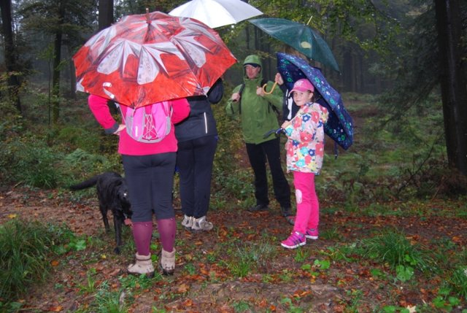
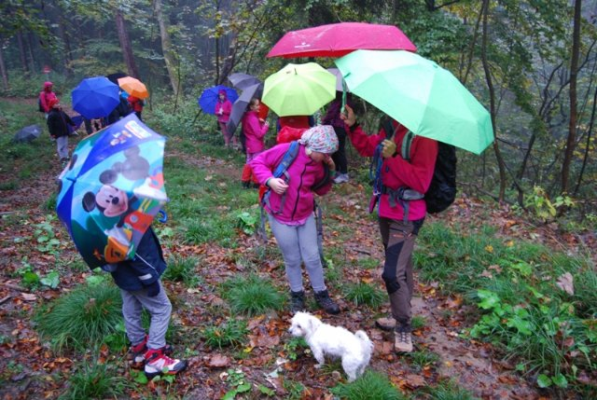
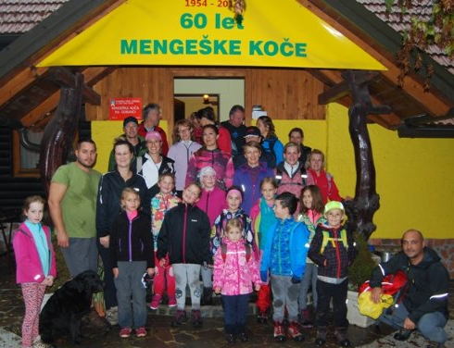
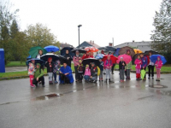
SOBOTNI DRUŽINSKI POHOD
V soboto, 15. oktobra 2016 smo organizirali PRVI sobotni družinski pohod do Phliškega bajerja.
29 učencev, staršev in učiteljev.
Pot jih je vodila po mengeškem hribu Gobavica. Del poti so prehodili po tako imenovani »Funtkovi poti« in nato zavili proti Šinkovemu turnu do Phliškega bajerja, kjer so imeli malico iz nahrbtnika. Vračali se se po grebenski poti na Mengeško kočo, kjer so imeli kratek postanek in nato nadaljevali do izhodišča.
Kljub zelo slabemu, deževnemu vremenu je skupina doživela športno in zabavno dopoldne.

Slide 5
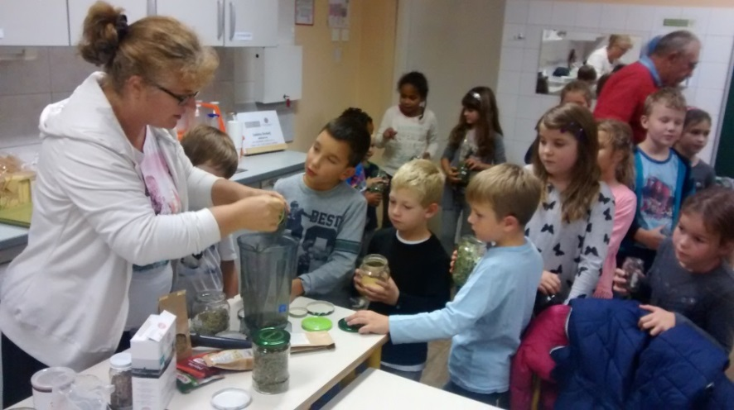
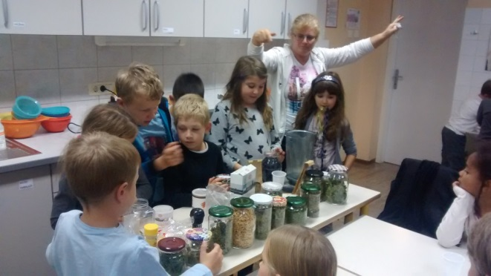
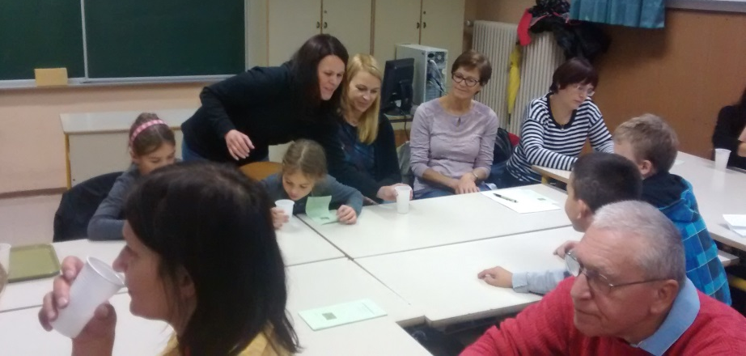
DELAVNICA PRIPRAVE ZELIŠČNIH SOLI
V ponedeljek, 24. 10. 2016, je v gospodinjski učilnici na OŠ Domžale potekala delavnica priprave zeliščnih soli, ki jo je vodila ga. Sabina Grošelj.
Delavnice se je udeležila pisana medgeneracijska druščina starih staršev, staršev, otrok in učiteljic, ki so z veseljem sprejemali zanimive napotke o uporabi različnih vrst posušenih zelišč v prehrani. Otroci so nato zmešali v mešalniku različne vrste zelišč in pripravili zeliščno sol s kvalitetno morsko slovensko soljo iz Sečoveljskih solin.
Zeliščno sol so primešali maslu ter kisli smetani in skuti ter tako pripravili slastne namaze, ki so jih z užitkom poskusili. Ga. Grošelj jim je postregla tudi z odličnim domačim metinim in bezgovim sokom.
Delavnica je bila odlična promocija zdravja in dobrih okusov.

Slide 6
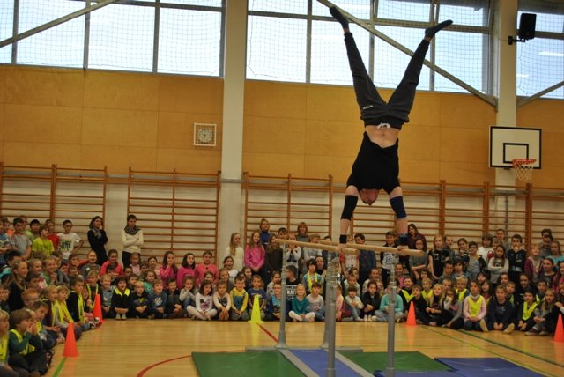
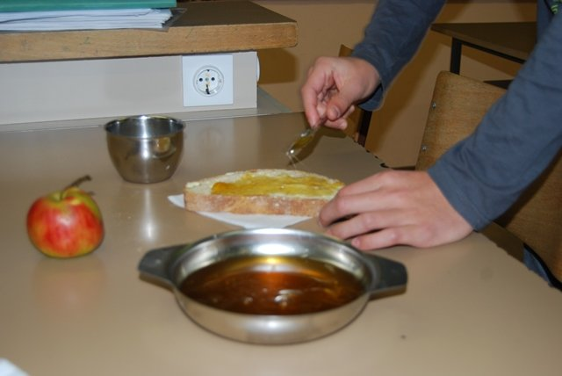
ZDRAV EKO DAN
Na dan slovenske hrane in tradicionalnega slovenskega zajtrka, v petek, 18. 11. 2016, je na OŠ Domžale in PŠ Ihan potekal ZDRAV EKODAN. Ta dan dejavnosti je osrednji dogodek dveh krovnih projektov naše šole, ZDRAVE ŠOLE in EKOŠOLE. Letos je bil poudarek na zdravi in lokalno pridelani hrani, pomenu gibanja in pozitivnih medsebojnih odnosih.
Sledil je ogled akrobatskega nastopa bivšega učenca naše šole, Jana Simona, ki je imel v otroštvu hude težave z astmo. Potem ko se je odločil za zdravo športno življenje, je bolezen izzvenela. Nastopil je na bradlji in drogu ter nas navdušil s svojimi akrobacijami.
Učenci so letošnji ekodan začeli zjutraj s tradicionalnim slovenskim zajtrkom, ki je sestavljen iz domačega kruha, masla, medu, mleka in ekološko pridelanega jabolka.

Slide 7
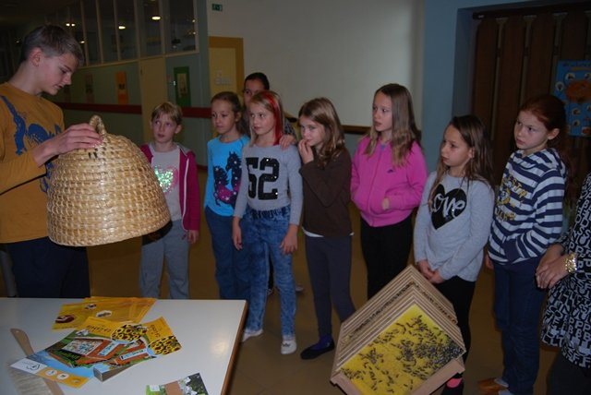
Učenci na razredni stopnji so se ta dan veliko pogovarjali o zdravi hrani in gibanju.
Tudi o čebelah učenci že marsikaj vedo, a so jim fantje iz čebelarskega krožka kljub temu povedali marsikaj novega o teh pridnih žuželkah, nato pa so si ogledali še film o kranjski sivki. Za zaključek so v zvezke narisali čebelnjak.

Slide 8
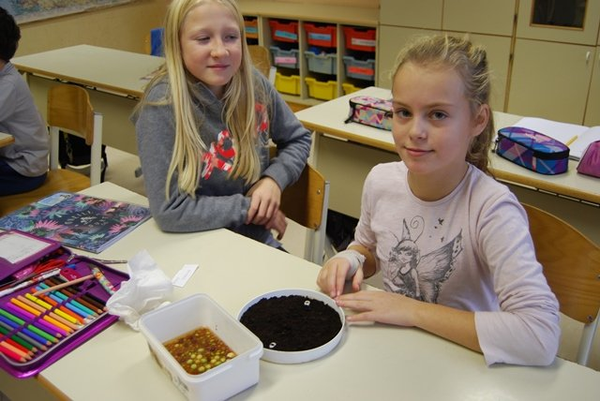
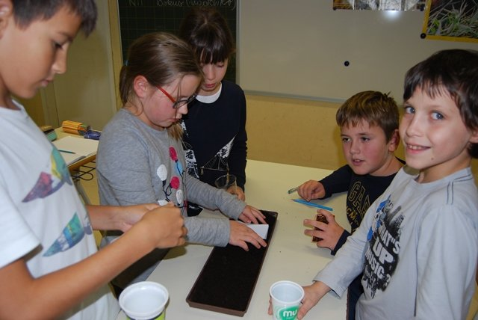
Petošolci so v okviru zdravega ekodne sejali mikrozelenjavo (mikrogreene).
Imeli so 11 različnih vrst semen zelenjave (brokoli, sončnice, gorčica, pšenica ...).
Semena so posejali v lončke in v prihodnjih dneh bodo opazovali kalitev semen ter rast rastlin do prvih dveh pravih (nekličnih)
listov.

Slide 9
Šestošolci so na praktičen način spoznavali, kako velik pomen ima gibanje za ohranjanje zdravja.
Razdelili so se v skupine.
Fantje iz 6. razreda so imeli v veliki telovadnici trening ameriškega nogometa pod vodstvom članov športnega društva Tigers.
Dekleta so plesala z učiteljico plesne šole Bolero. V šolski avli so se najprej ogrele, potem pa so pod vodstvom plesne učiteljice začele z učenjem koreografije, kjer so se naučile veliko novih plesnih korakov.

Slide 10
Sedmošolci so bili aktivni na delavnicah na temo »Biti ali ne biti v skupini«, na katerih so se učili, kako se vključiti v skupino. Delavnice so bile zanimive, saj so se naučili, kdaj se je pametno prilagajati skupini in kdaj se umakniti iz družbe (v primeru, da družba počne stvari, ki jih ti ne želiš, se je pametno umakniti). Ogledali so si tudi film Pobalinka.

Slide 11
Za osmošolce so člani društva Humanitas pripravili poučne delavnice o globalnem učenju.
S praktično delavnico postavljanja figuric (ljudi) in gumbov (kapitala) na zemljevid vseta so učenci sami ugotovili, da so največje pridelovalke hrane Brazilija, Vzhodna in Zahodna Afrika ter Japonska in Kitajska, največji porabniki pa so ljudje iz Evrope in Severne Amerike. Bogastvo pa je na žalost porazdeljeno ravno nasprotno.

Slide 12
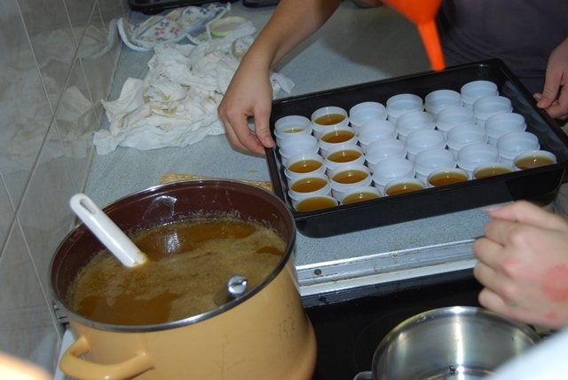
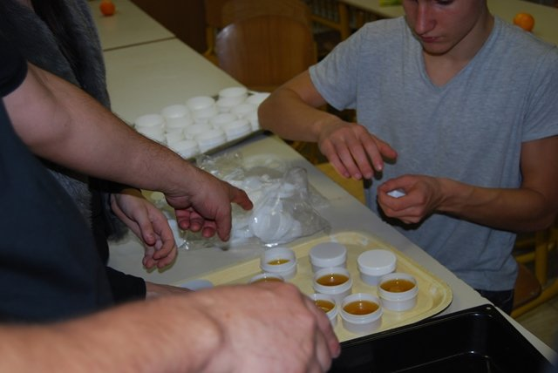
Devetošolci so prisluhnili predavanju okoljevarstvenika Antona Komata, ki jim je povedal veliko zanimivega o samooskrbi.
Samooskrba na Slovenskem od leta 2000 vztrajno pada, zato je pomembno, da smo seznanjeni s tem vedno večjim problemom.
Vzrok za nizko samooskrbo v Sloveniji je cenejša cena uvožene hrane, posledično pa nižja samooskrba.
Po predavanju so učenci 9. b z razrednikom izdelovali domače kreme. Pri domačih kremah je zelo pomembno, da poznamo sestavine, saj industrijske kreme vsebujejo veliko kemičnih dodatkov, ki lahko povzročijo različne stranske učinke.
Izdelali so smrekovo in kostanjevo kremo, ki sta obe zelo uporabni.

Slide 13
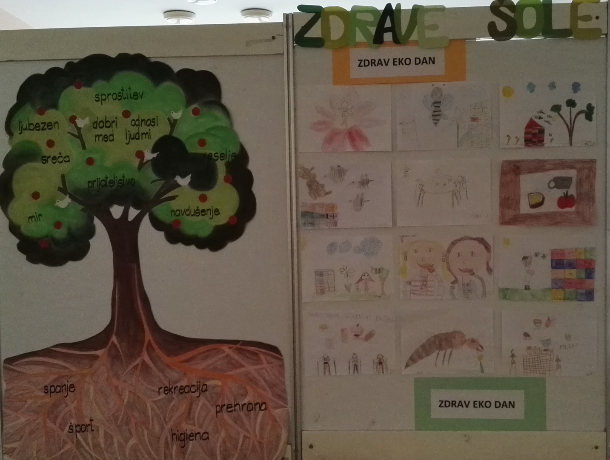
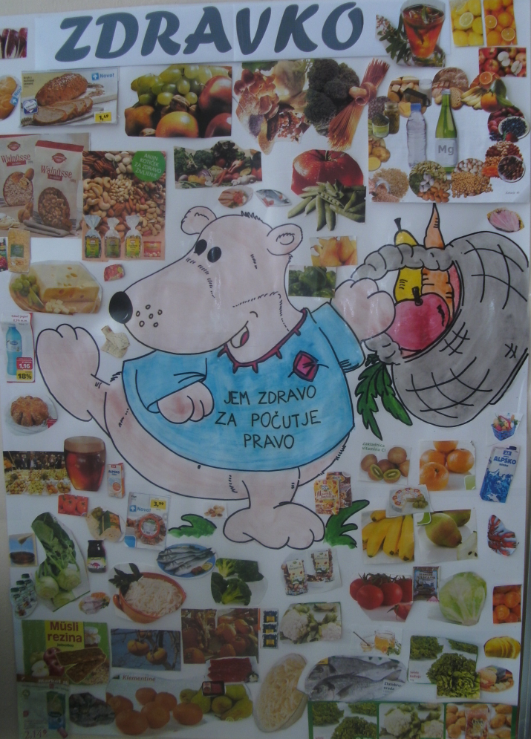
KOTIČEK ZDRAVE ŠOLE

Slide 14
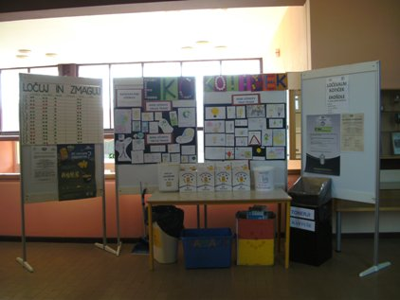
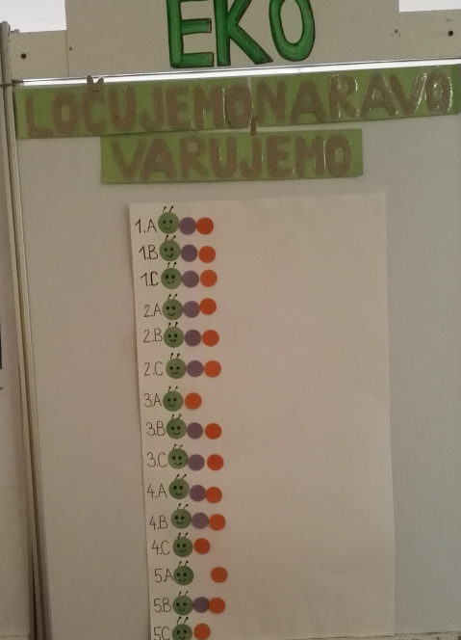
EKO KOTIČEK

